Slide 1
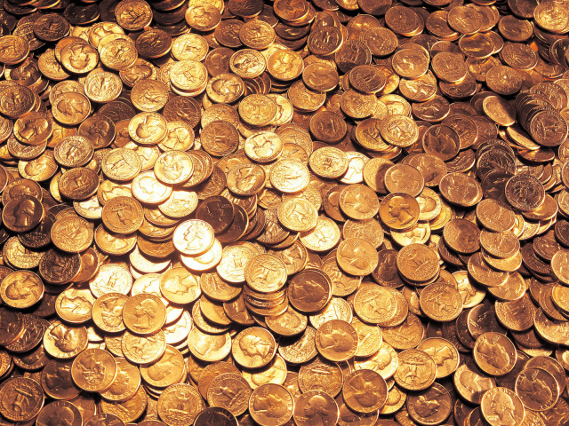
МБОУ СОШ № 93 Исследовательский проект «История звонкой монеты»
Работу выполнила ученица 4 «А» класса Королёва Екатерина
Руководитель:
Апчугова Ю.В.

Slide 2
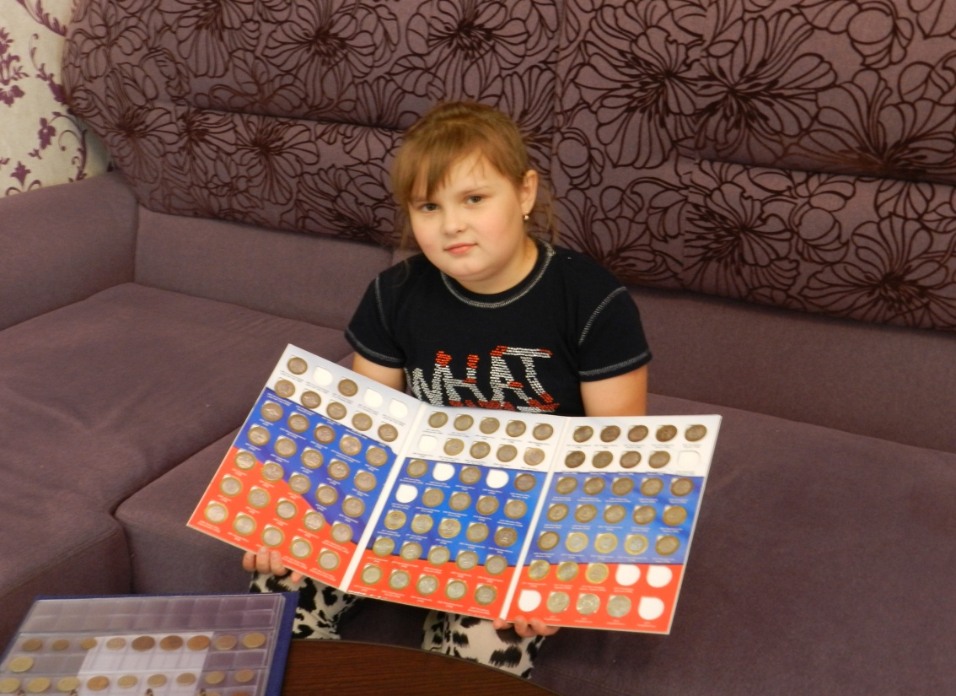
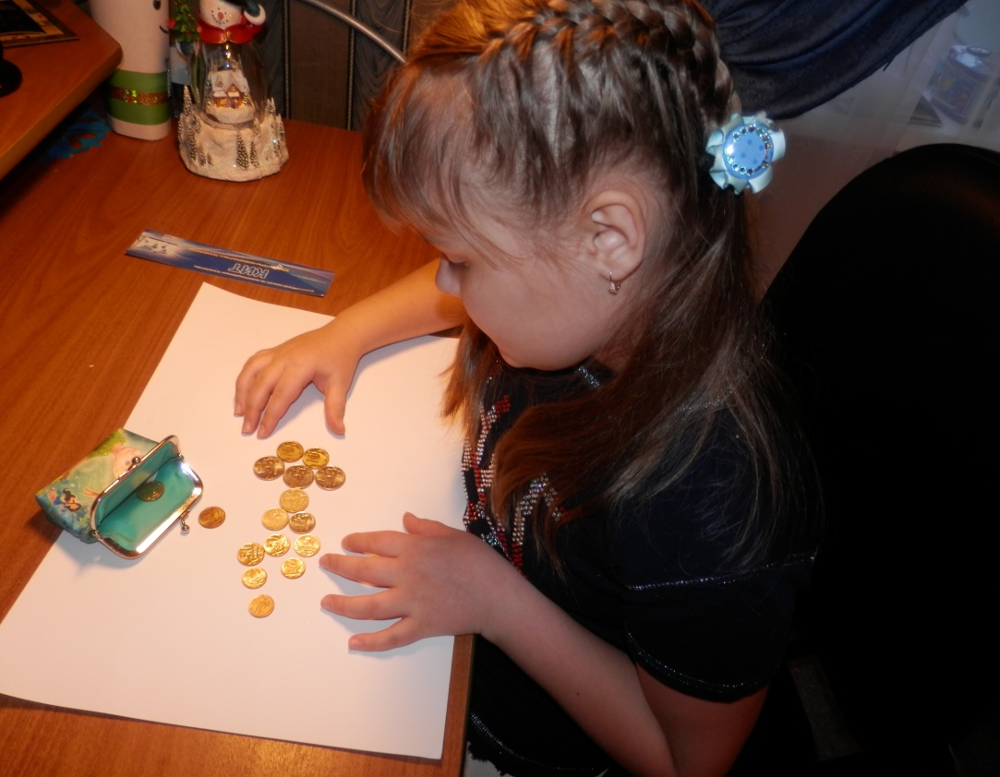
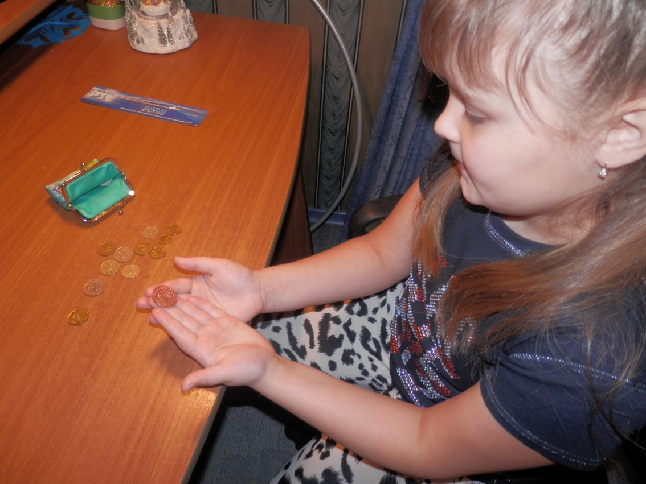
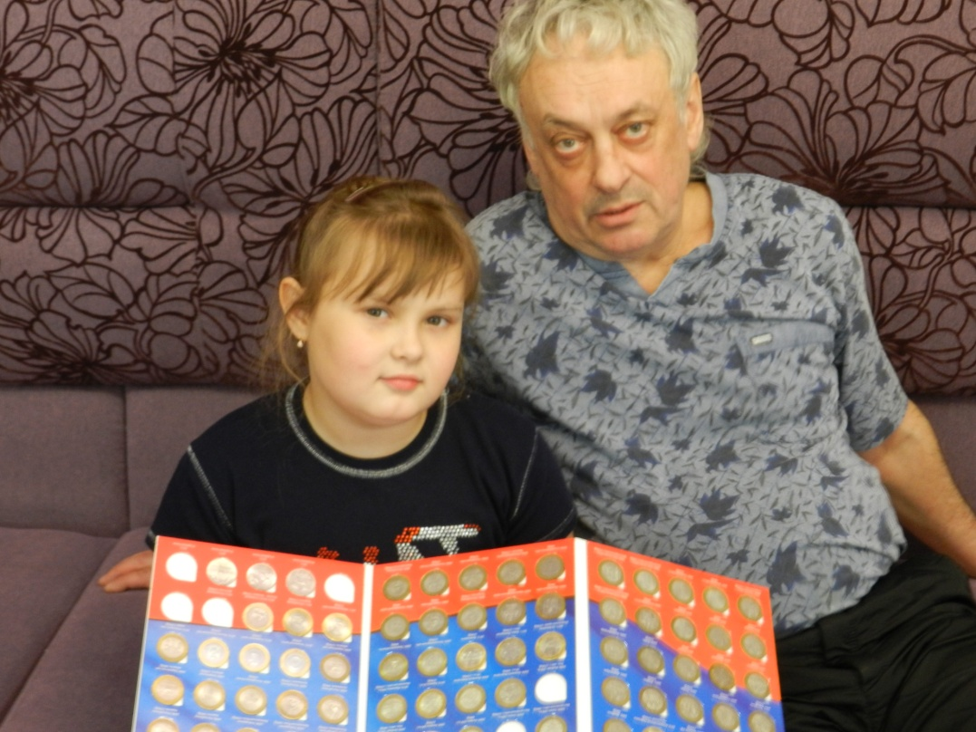
Как появились монеты?
Почему они так называются?
Какие ещё бывают монеты?

Slide 3
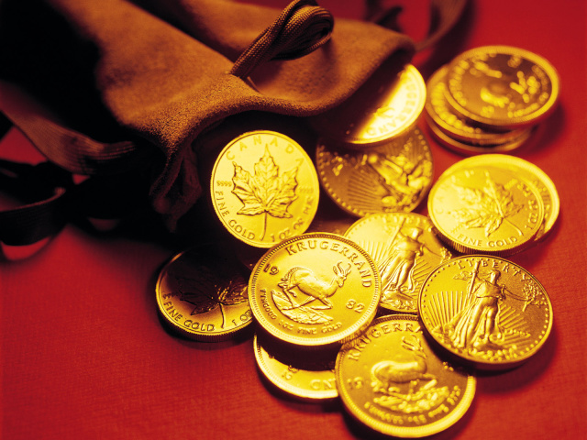
Цель:
изучить вопрос о том, как появились монеты.

Slide 4
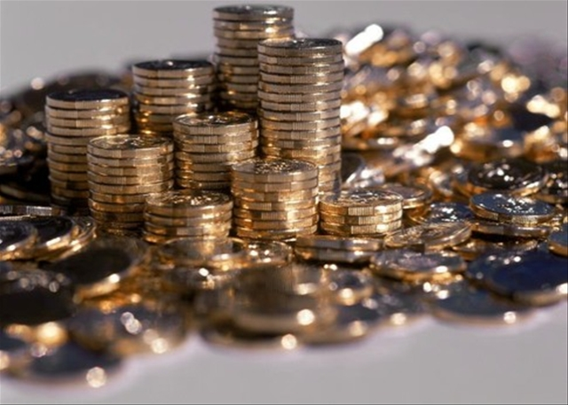
Задачи:
Изучить литературу по теме.
Выяснить причины возникновения монет.
Познакомиться с разнообразием монет.

Slide 5
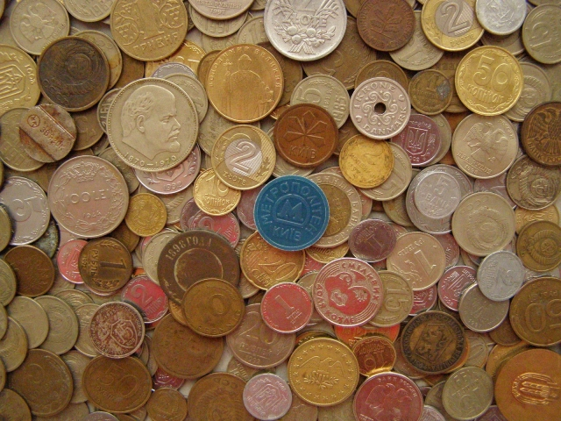
Гипотеза:
предположим, если от серебряного слитка отрубить кусочек, то получится рубль или монета

Slide 6
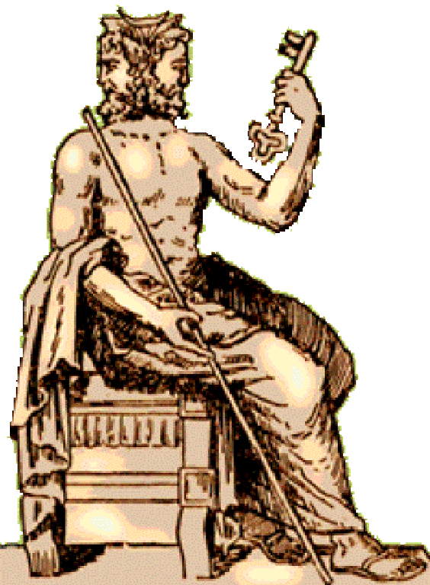
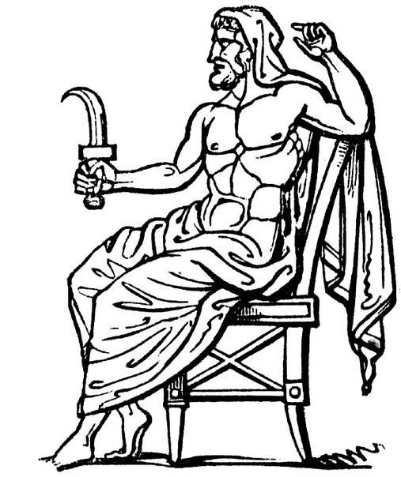
Происхождение монет
МОНЕТА

Slide 7
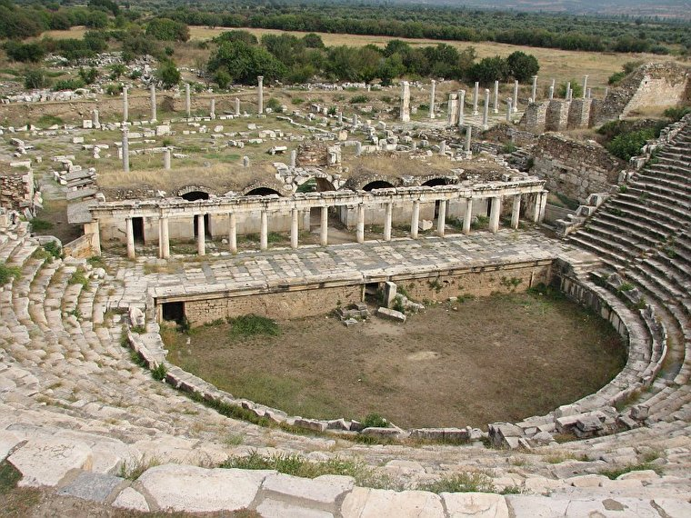
«Монета» в переводе с латыни означает «предостерегающая» или «советница»
Установлено, что древнейшие монеты появились в Лидии (сегодня это часть Турции) в 685году до н. э., при царе Ардисе. Изготовлялись они из электрума — природного сплава серебра и золота.

Slide 8
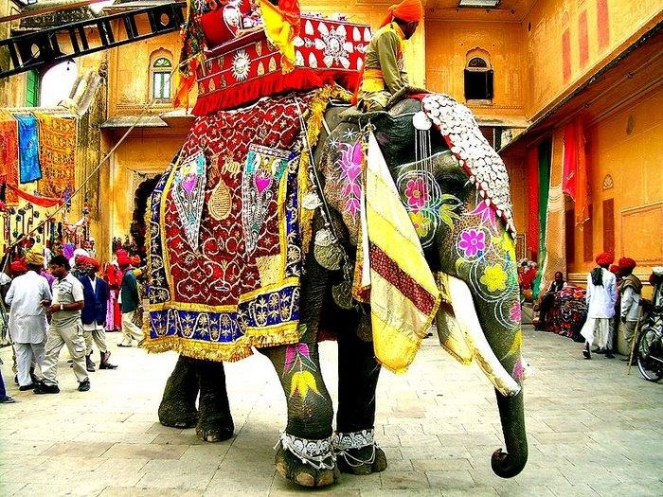
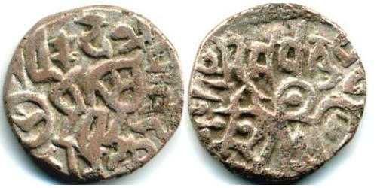
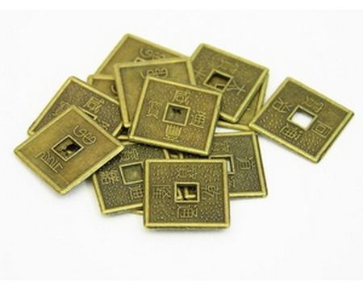
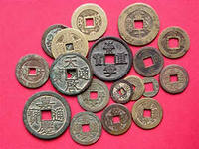
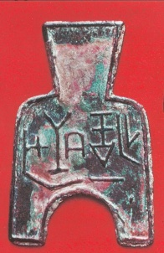
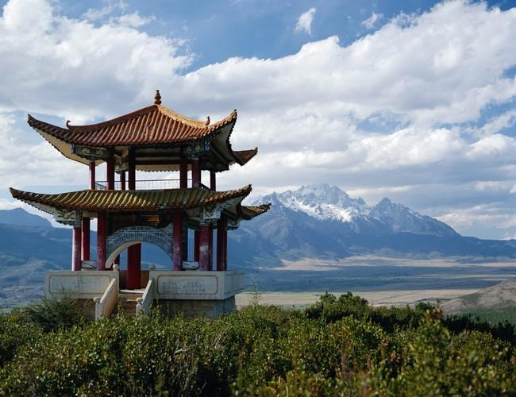
Самостоятельно монеты были изобретены в Индии и Китае .

Slide 9
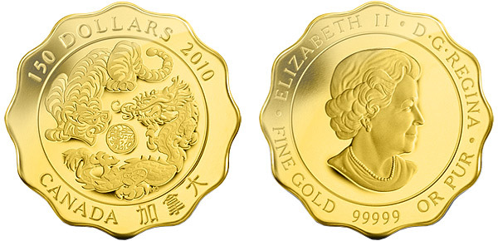
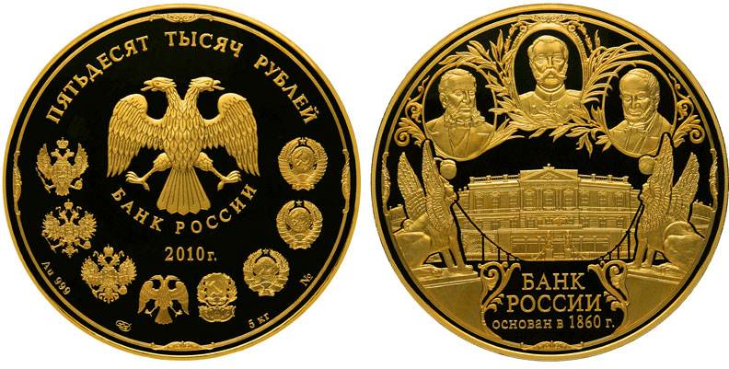
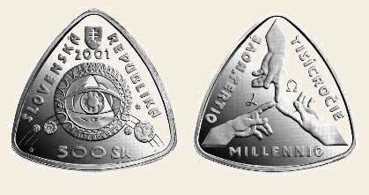
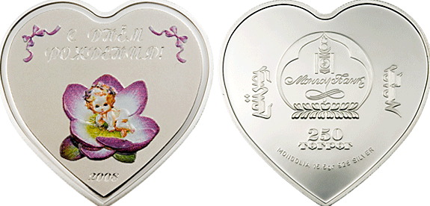
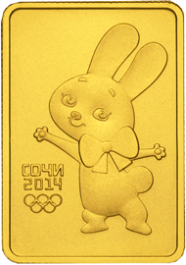
Основной монетной формой является монетный кружок, но монеты могут быть четырёхугольными, многоугольными, неправильной формы.

Slide 10
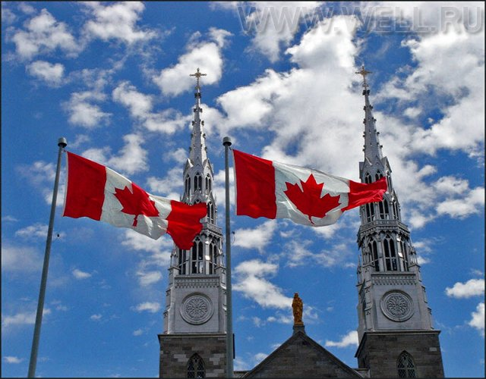
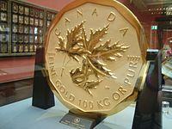
Самые необычные монеты мира
Самая тяжёлая и самая большая монета
Канадская золотая монета номиналом один миллион долларов

Slide 11
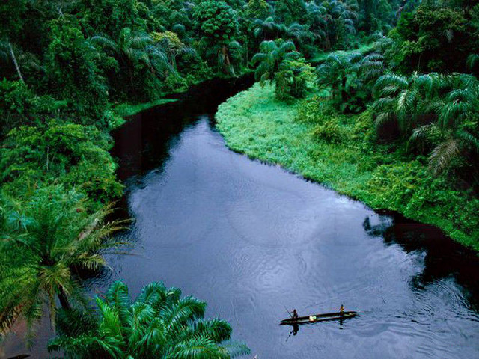
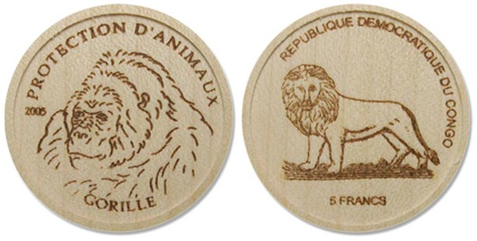
Самая необычная монета по материалу изготовления
В 2005 году в Конго была выпущена первая деревянная монета
«защитим животный мир»

Slide 12
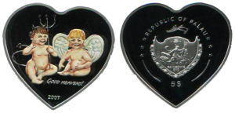
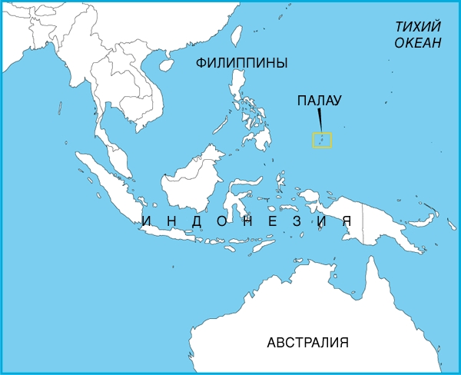
Разноцветные монеты в форме сердца «Дьявол и ангел»
2007 год серебро
Республика Палау

Slide 13
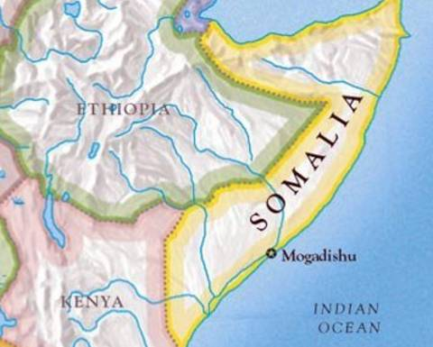
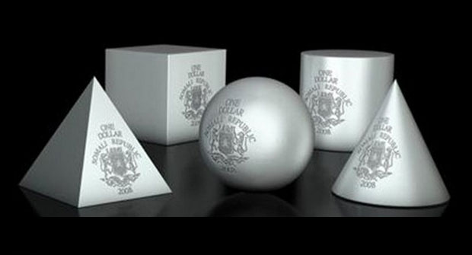
3D геометрические монеты из Сомали

Slide 14
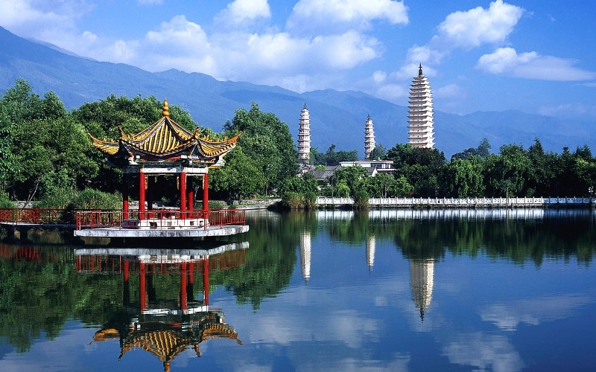
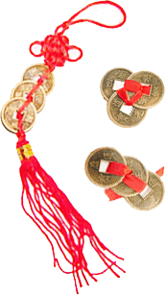
Китайские монеты
Монеты используются в фэн-шуй повсеместно. Очень эффективно связать три монетки красной тесемочкой янской стороной кверху и положить в секторе богатства, а также разместить их в тех местах, которые связаны с финансами.

Slide 15
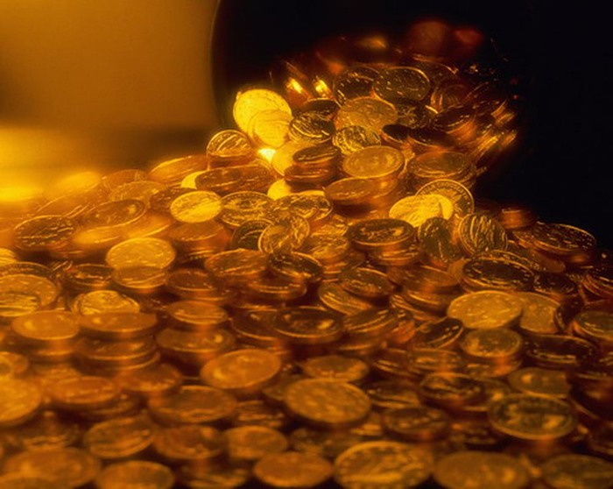
Анкета .
1. Знаешь ли ты, когда появилась монета ,рубль ?
2. Где ( в какой стране ) появилась монета ?
3. Почему монета и рубль имеют такое название ?
4. Для чего нужны монеты ?
5. Изготавливали вы монету сами ?

Slide 16
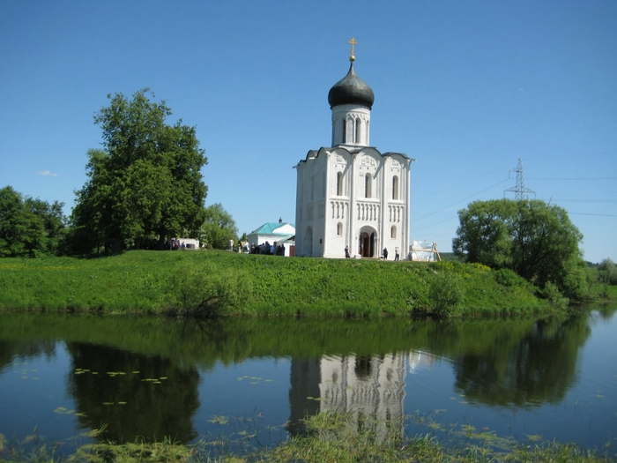
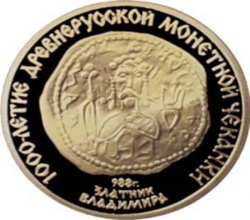
Российский рубль история возникновения
В конце Х — начале XI в появляется первая русская золотая монета. На золотой монете был изображен киевский князь Владимир Святославич. В одной руке он держит символ христианства – крест, а у левого плеча – трезубец, герб великого Киевского княжества. На оборотной стороне монеты изображение Иисуса Христа с Евангелием.

Slide 17
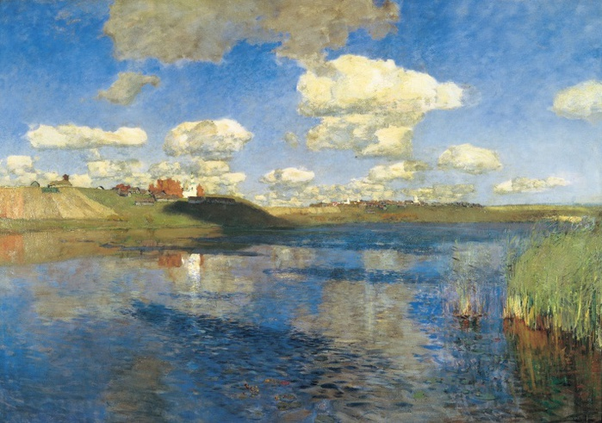
Рубль- это часть серебряного слитка, носившего название « гривна».

Slide 18
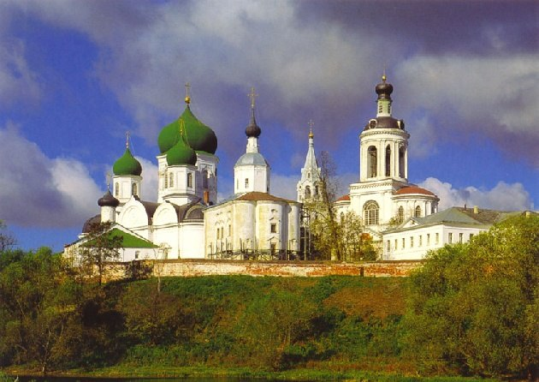
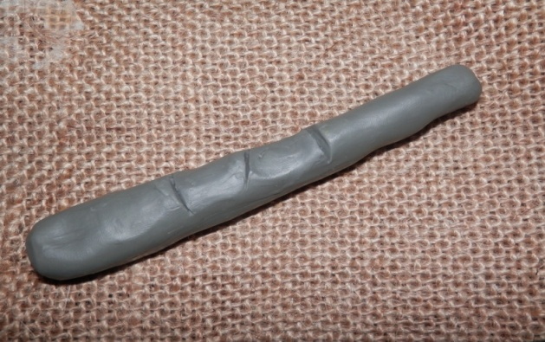
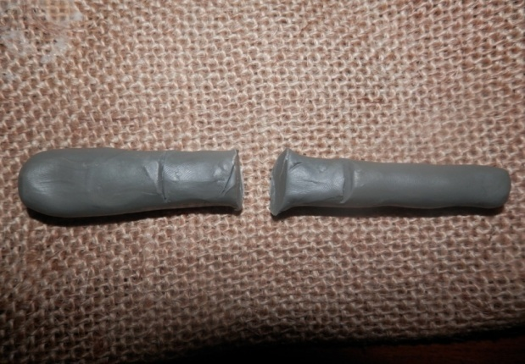
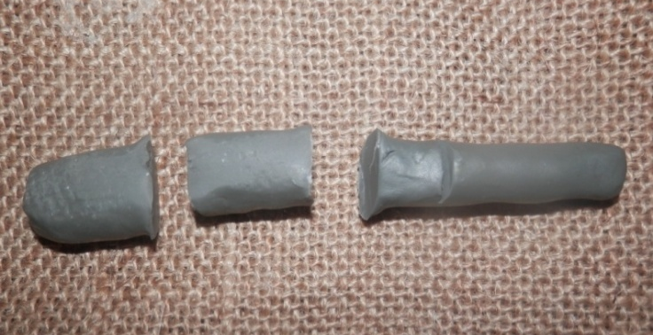
Изготовим макет рубля
1.Возьмем пластилин серого цвета и сделаем «серебряный слиток(гривну)» из пластилина
2. Разрубим гривну серебра на две равные части. Эти части назывались рубли
3. Разрубим отрубленную часть на две равные части (полтины).
Вот так и появился рубль, а за ним и полтина.

Slide 19
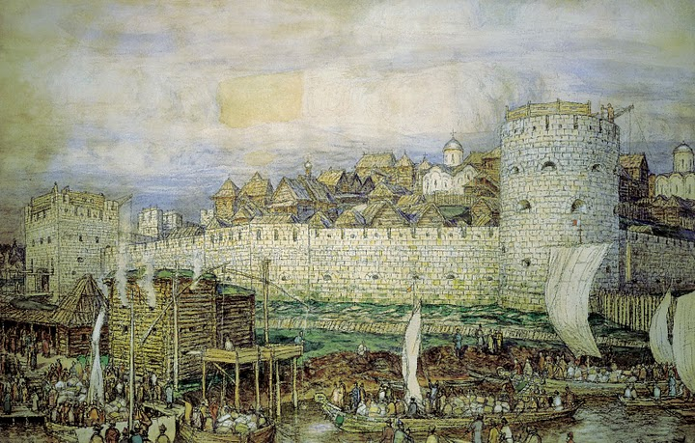
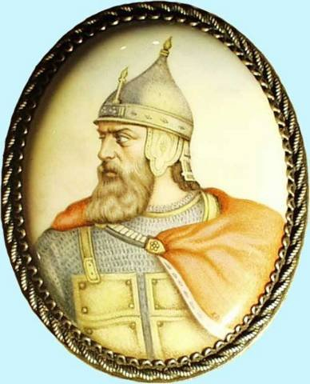
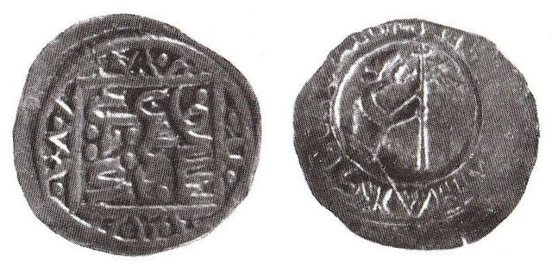
При Дмитрии Донском в Московском княжестве, а затем и в других русских землях началась чеканка собственных монет.
Монеты назывались "деньги", с XIV века рубль делился на 200 денег.
Отсюда название монеты номиналом полкопейки - денежка.

Slide 20
Самая крупная по покупательной способности монета страны

Slide 21
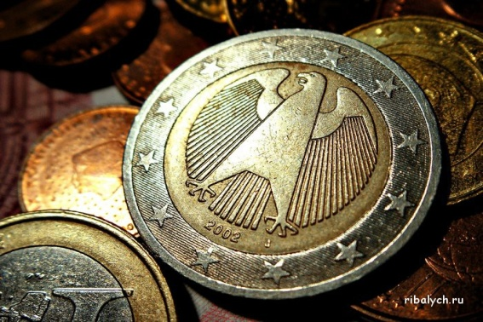
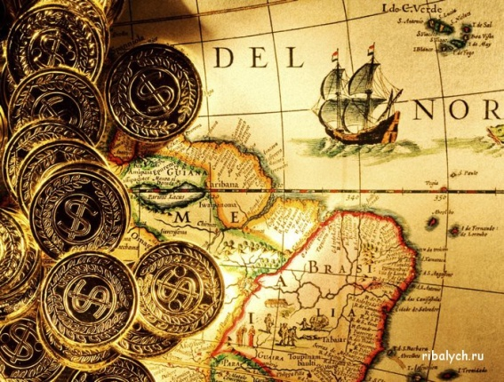
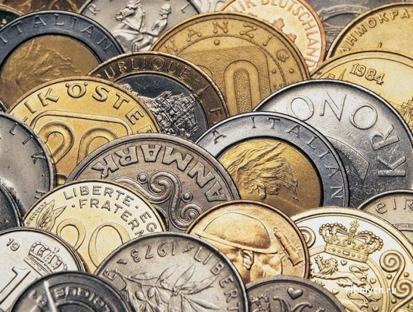
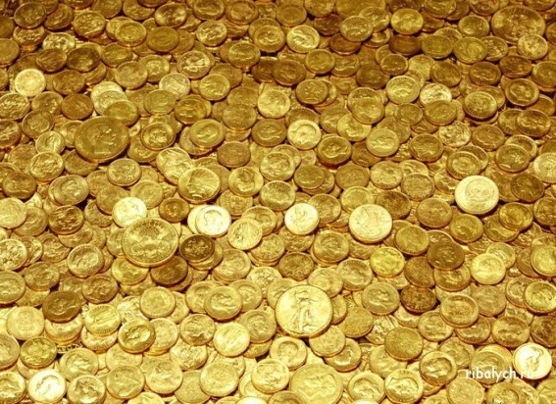
Интересные факты об использовании монет.
1.Монеты используют как гирьки в Доминиканской республике
2. В 1959 году в Канаде пытались использовать монеты для измерений длины.
3. Каждому британскому военному летчику, летавшему над Косово, выдавались золотые монеты. К ним прилагалась записка с предложением не убивать сбитого летчика, а взять за его жизнь эти золотые.
4. Русский полководец Суворов часто свою зарплату менял на серебряные монеты и награждал ими отличившихся солдат
5.Судья использует монету как жребий при выборе ворот командам перед футбольным матчем

Slide 22
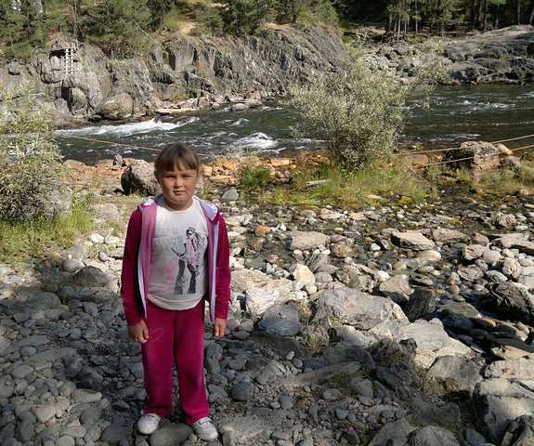
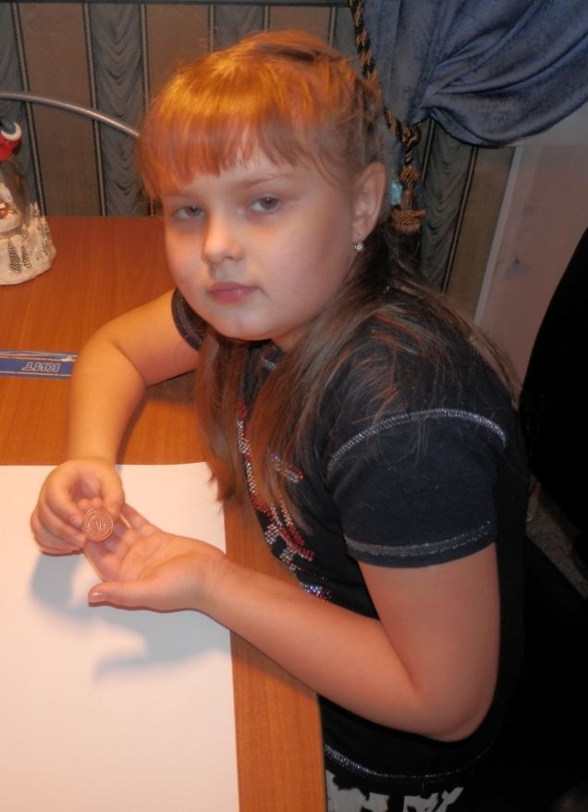
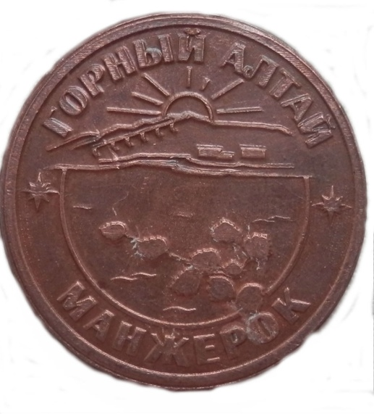

Slide 23
Спасибо за внимание!

